Slide 1

תקציב הביטחון
אתגרים ומבט קדימה
הרצאה במב"ל | 18באפריל 2019

Slide 2

הכרת את"ק/יועכ"ל והמערך הכלכלי

Slide 3




המערך הכלכלי – מצבת כ"א
419
419
100%
63%
3
16
מצטייני תא"ל ומעלה
אחרים
(8%)
אכ"א
(17%)
ח"א ומפא"ת
(14%)
כ-419
חה"י
(6%)
יועכ"ל
(15%)
תקשוב
(6%)
פיקודים
(5%)
אמ"ן
(6%)
זרוע היבשה
(22%)

Slide 4

תחומי עיסוק במערך הכלכלי
ניהול תקציב שכר וכ"א
מערכות מידע
ניהול משאבים
ניהול ובקרה תקציבית
התייעלות

Slide 5

האתגרים
להביא את התקציב שייתן את המענה הטוב ביותר לצרכים הביטחוניים ולהבטיח את השימוש הטוב ביותר בתקציב

Slide 6
האתגרים
להביא את התקציב שייתן את המענה הטוב ביותר לצרכים הביטחוניים ולהבטיח את השימוש הטוב ביותר בתקציב

Slide 7
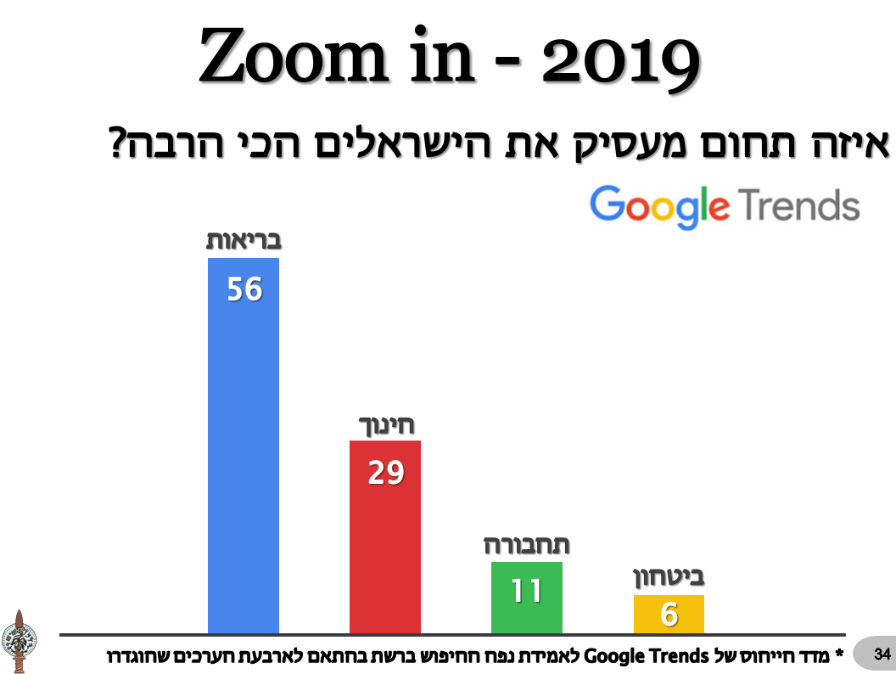

Slide 8
איך מסבירים את הצורך הביטחוני בעידן של
שקט יחסי?

Slide 9
המב"מ – המלחמה שמאחורי הקלעים
התפתחות המב"מ בשנים האחרונות
X 3.7
מאז "צוק איתן"
עד פברואר
הוצאות המב"מ בשנת 2018 גבוהות כמעט פי 4 משנת 2017

Slide 10


פעילות מבצעית מזווית תקציבית – כמה זה עולה לנו?
2018, מיליוני ₪
רבעון 4
רבעון 4
רבעון 3
רבעון 2
29
3
2
2
ימי פעילות
ימי פעילות
ימי פעילות
ימי פעילות
סה"כ כ-
סה"כ כ-
סה"כ כ-
סה"כ כ-
64
113
38
41
מ' ₪
מ' ₪
מ' ₪
מ' ₪
בלמ"ס
Notes:
צה"ל לא ביקש תוספות בגין המב"מ. ת"ע צה"ל לא לוקחת בחשבון מלחמה (רזרבות חשכ"ל).
הפסקת עבודות בקיר = 2 מש"ח

Slide 11




בין המב"מ ל'צוק איתן'
(עלויות תחמושת בלבד, מיליוני ₪)
3
÷
אוויר
מב"מ מאז צוק איתן
צוק איתן
Notes:
מב"מ הוא האופציה הכלכלית הטובה ביותר הנותנת שקט למדינת ישראל.

Slide 12
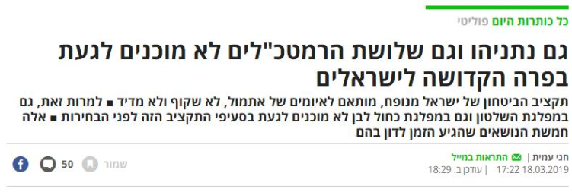
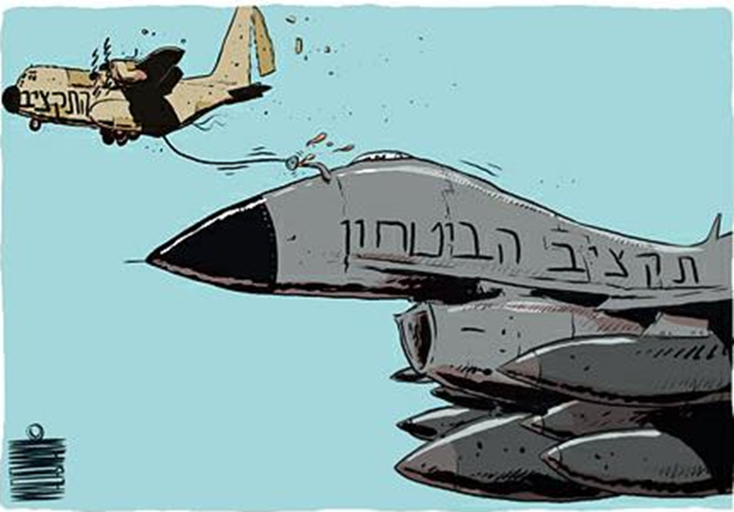
ומה שומעים בתקשורת?

Slide 13
תקציב סדר העדיפויות הממשלתי – תמונת מצב
תקציב 2019
521
מיליארדי ₪

Slide 14
מאיפה מגיע התקציב?
תקציב המדינה לשנת 2019
סה"כ תקציב למשרדי הממשלה
הוצאה
מותנית
הכנסה
41
מיליארדי ₪
תשלומי
חובות
95
מיליארדי ₪
344
מיליארדי ₪
תשלומי ריבית
39 מיליארדי ₪

Slide 15
מי הם ארבעת משרדי הממשלה עם התקציב הגבוה ביותר?
4 משרדים – 41% מתקציב המדינה

Slide 16


מי הם ארבעת משרדי הממשלה עם התקציב הגבוה ביותר?
ללא תקציב גמלאות ושיקום
מקורות המשק (ללא הכנסות)
כלל המקורות (כולל הכנסות)
משרד התחבורה
21 מיליארד ₪
10%
משרד הבריאות
43 מיליארד ₪
20%
משרד הביטחון
73 מיליארד ₪
34%
משרד החינוך
76 מיליארד ₪
36%
4 משרדים – 41% מתקציב המדינה
מקור : משרד האוצר ועל פי חוק התקציב לשנת 2019 (תקציב המדינה כולל תשלום חובות), חינוך כולל השכלה גבוהה ופיתוח

Slide 17

מי הם ארבעת משרדי הממשלה עם התקציב הגבוה ביותר?
ללא תקציב גמלאות ושיקום
מקורות המשק (ללא הכנסות)
כלל המקורות (כולל הכנסות)
משרד התחבורה
21 מיליארד ₪
11%
משרד הביטחון
55 מיליארד ₪
29%
משרד הבריאות
39 מיליארד ₪
21%
משרד החינוך
72 מיליארד ₪
39%
4 משרדים – 41% מתקציב המדינה
מקור : משרד האוצר ועל פי חוק התקציב לשנת 2019 (תקציב המדינה כולל תשלום חובות), חינוך כולל השכלה גבוהה ופיתוח

Slide 18
מי הם ארבעת משרדי הממשלה עם התקציב הגבוה ביותר?
ללא תקציב גמלאות ושיקום
מקורות המשק (ללא הכנסות)
כלל המקורות (כולל הכנסות)
משרד התחבורה
21 מיליארד ₪
12%
משרד הביטחון
42 מיליארד ₪
24%
משרד הבריאות
39 מיליארד ₪
22%
משרד החינוך
72 מיליארד ₪
41%
4 משרדים – 41% מתקציב המדינה
מקור : משרד האוצר ועל פי חוק התקציב לשנת 2019 (תקציב המדינה כולל תשלום חובות), חינוך כולל השכלה גבוהה ופיתוח

Slide 19




התפתחות תקציבי הממשלה בעשור האחרון
משחק סכום 0...
X3.2
X2.5
X2.1
X1.3

Slide 20

תהליך אישור ספר תקציב הביטחון לשנת 2019 בכנסת
1
2
3
4
5
6
7
8
9
10
11
12
13
14
15
16
17
18
19
20
21
21
22
23
24
25
25
26
27
28
29
30
31
32
33
34
35
36
37
38
39
40
1
2
3
4
5
6
7
8
9
10
11
12
13
14
15
17
שעות דיונים
דיונים בוועדת חוץ וביטחון
Notes:
תקציב החינוך: 55 דפים , תקציב הביטחון: 680 דפים.

Slide 21
ומה לגבי תקציב החינוך?
2
1
שעות דיונים
דיונים בוועדת הכספים

Slide 22



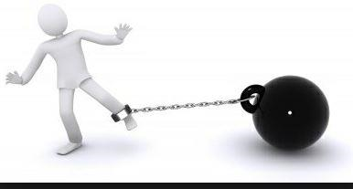
הולכים על חבל דק
100% שקיפות
מימוש מלא של המלצות
והחלטות להגברת השקיפות
0 שליטה
שיתוק
המערכת הצבאית הייחודית

Slide 23

מקורות התקציב
הזווית הנוספת
חשיבות הסיוע האמריקאי לצד האתגר שבהורדת ההמרות

Slide 24
מענק הסיוע 2008-2028 (ללא BMD)
מיליוני $ סיוע, שת"א
MOU 2009-2018
סה"כ 30 מיליארד $, 3 מיליארד ממוצע לשנה
MOU 2019-2028
סה"כ 33 מיליארד $, 3.3 מיליארד ממוצע לשנה
3.3
3.3
3.3
3.3
3.3
3.3
3.3
3.3
3.3
3.3
3.1
3.1
3.1
3.1
3.1
3.1
3.0
2.9
2.8
2.6
2.4
2008
2009
2010
2011
2012
2013
2014
2015
2016
2017
2018
2019
2020
2021
2022
2023
2024
2025
2026
2027
2028

Slide 25


המרות (Off Shore Procurement)
במסגרת ה-MOU החדש הוחלט על מתווה יורד על לביטול מוחלט בשנת 2028
החל משת"א 1984 ניתן להמיר נתח מכספי הסיוע לשקלים לצורך רכש ביטחוני בארץ
26.3% מסך המענק
מתווה המרות יורד
2009
2010
2011
2012
2013
2014
2015
2016
2017
2018
2019
2020
2021
2022
2023
2024
2025
2026
2027
2028

Slide 26



הזווית הישראלית
MOU בראי משרד האוצר – הירידה במתווה ההמרות
1 1
1,200
אין חשש לפגיעה במו"פ
גמישות הרכש של משהב"ט אינה יחידתית
הגידול בתקציב הביטחון יפצה על הירידה בהמרות
הפגיעה בפריפריה כ-1,200 עובדים
1:1

Slide 27
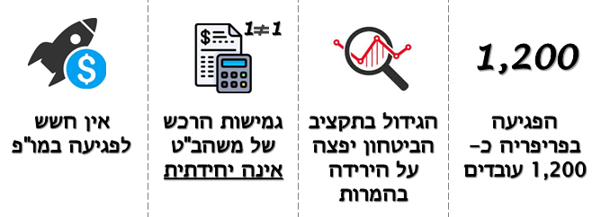


אבל...
לא נלקח בחשבון
1:1
1,200
min
התרומה הביטחונית בעצמאות הייצורית והטכנולוגית וזמינות בחרום
העברת קווי ייצור לחו"ל – התייקרות, לו"ז ופגיעה בעצמאות
תקציב הסיוע מיועד כולו לרכש
צפוי בור תקציבי כבר ב-2020...
הערכת האוצר הינה חסם תחתון בלבד
1. העברת קווי ייצור לחו"ל – התייקרות והתארכות לו"ז
2. התרומה הביטחונית בעצמאות הטכנולוגית ובחירום
לא נלקח בחשבון

Slide 28



הזווית האמריקאית
חיתוך מצב – כבר בשנה הראשונה ל-MOU מעל מחצית מתקציב הסיוע כבר מקושר – מרחב החלטות נמוך
שימור היתרון הצבאי האיכותי של ישראל על-ידי רכש פלטפורמות והשגת יכולות ולא עבור רכש חו"ג
MOU כמנוע צמיחה למשק האמריקאי – מקומות תעסוקה + ידיים עובדות לאזרח האמריקאי

Slide 29
האתגרים
להביא את התקציב שייתן את המענה הטוב ביותר לצרכים הביטחוניים ולהבטיח את השימוש הטוב ביותר בו

Slide 30
בצורה היעילה
ביותר

Slide 31




'עד הקצה' – התייעלות בגובה העיניים
צוות קציני מילואים וקצינים סדירים מהיועכ"ל
"סדנת מנופים" לבחינת כלל המשאבים
וההוצאות של יחידות השדה
בניית מפת דרכים ליישום מהלכי התייעלות
וחיסכון
חיזוי ביצוע במימון על-פי מהות הפרויקט

Slide 32






איפה כבר היינו?
יחידה
8200
בא"ח
גולני
חטיבה
460
שיתופי פעולה פורצי דרך
פוטנציאל כלכלי של 5-10 מש"ח
יותר מ-30 רעיונות ישימים

Slide 33


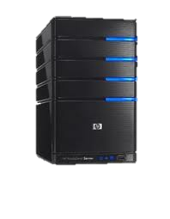


חיבור טנקים לחשמל
200 מטר
התוצר
חיסכון בסולר
ממיר AC-DC
כבל חשמל
חשמל
רשת
חניית הטנקים בפאתי הבסיס
שטח
האימון
חסכון של 2 מש"ח
בשנה בסולר
ממיר AC-DC
כבל חשמל
חשמל
רשת

Slide 34
ועם האנשים המתאימים ביותר

Slide 35
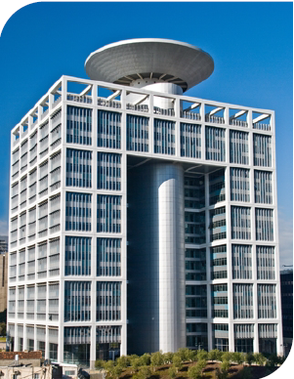

שכר – תמונת מצב
רס"ן רופא
10 שנים בשירות
31 א' ₪
רס"ן טכנולוג
8 שנים
בשירות
24 א' ₪
"אנשי הקריה"
אנשי הצללים
עולם הקצונה כמארג
תא"ל א'
היום קצין מטה
20 שנה בלחימה
39 א' ₪
תא"ל א'
20 שנה
כקצינת מטה
29 א' ₪

Slide 36













X2
דוח הממונה על
השכר 2017
דוח הממונה על
השכר 2017
השכר בגופים הביטחוניים
אלפי ₪, 2017
דוח הממונה על
השכר 2017
צה"ל
גופי ביטחון
X2
צה"ל
שב"ס
משטרת ישראל
שב"כ
מוסד
יחידות סמך משהב"ט
מקור: משרד האוצר

Slide 37
תעשיות ביטחוניות
גופי ביטחון
צה"ל
ובמגזר הציבורי
אלפי ₪, 2017
דוח הממונה על
השכר 2017
צה"ל
גופי ביטחון
תעשיות ביטחוניות
מגזר ציבורי
מקור: משרד האוצר

Slide 38
אחוז השינוי בשכר ברוטו – 2007-2017
מגזר ציבורי
דוח הממונה על
השכר 2017
גופי ביטחון
צה"ל
מקור: משרד האוצר

Slide 39
אחוז השינוי בשכר ברוטו – 2007-2017
האלטרנטיבה באזרחות משתלמת יותר
מגזר ציבורי
דוח הממונה על
השכר 2017
גופי ביטחון
צה"ל
מקור: משרד האוצר

Slide 40


הסוד טמון באנשים...
"קל למצוא שחקנים טובים.
לגרום להם לשחק טוב יחד זה סיפור אחר"
"שחקנים עצמאים זוכים בנקודות.
הקבוצה כולה זוכה במשחק"

Slide 41
מבט
קדימה

Slide 42

לקראת סיכום תקציבי חדש?

Slide 43






תורת המשחקים בשירות הביטחון – הסכם חדש?
נגד
בעד
בעד
אין
הסכם
Win-Win
Situation
נגד
כולם מפסידים
אין
הסכם

Slide 44
תורת המשחקים בשירות הביטחון – הסכם חדש?
נגד
בעד
בעד
אין
הסכם
Win-Win
Situation
נגד
כולם מפסידים
אין
הסכם

Slide 45
המטרות בסיכום התקציבי
תקציב שמאפשר לצה"ל לנצח
יציבות תקציבית
תקציב שמאפשר תכנון ארוך טווח
מגלם תועלות למשק
אטרקטיביות השירות בצה"ל
אמון הציבור
ללא החלטות חד צדדיות
שקט יחסי בתקשורת

Slide 46

הסיכום התקציבי – איזה עולמות תוכן יש לנו?
צה"ל
מוכנות
כ"א
ושכר
התעצמות
משהב"ט
שקיפות
ודאות
תקציב
וסמכות
שליטה
השתנות

Slide 47
שני מאמצים – מטרה אחת
החוצה רתימת הדרג
המדיני להגדלת תקציב הביטחון
בעת עיצוב סדר העדיפויות
הממשלתי החדש.
1
יצירת מרחב משאבי
שיאפשר לצה"ל לנצח!
2
פנימה זה הזמן לפעול להגברת היעילות והמועילות
בתוך המסגרת הקיימת

